Slide 1
国安数据 门店划片功能说明手册
汇报部门：数据开发部
2018年4月3日

Slide 2
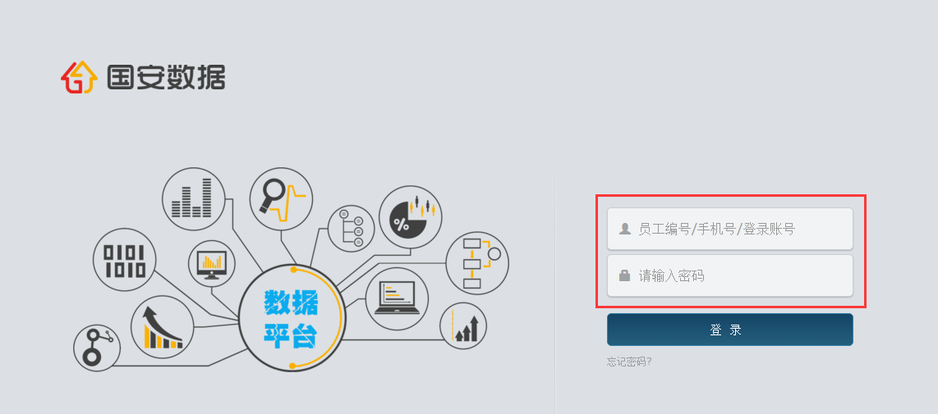
门店划片

Slide 3

门店划片

Slide 4
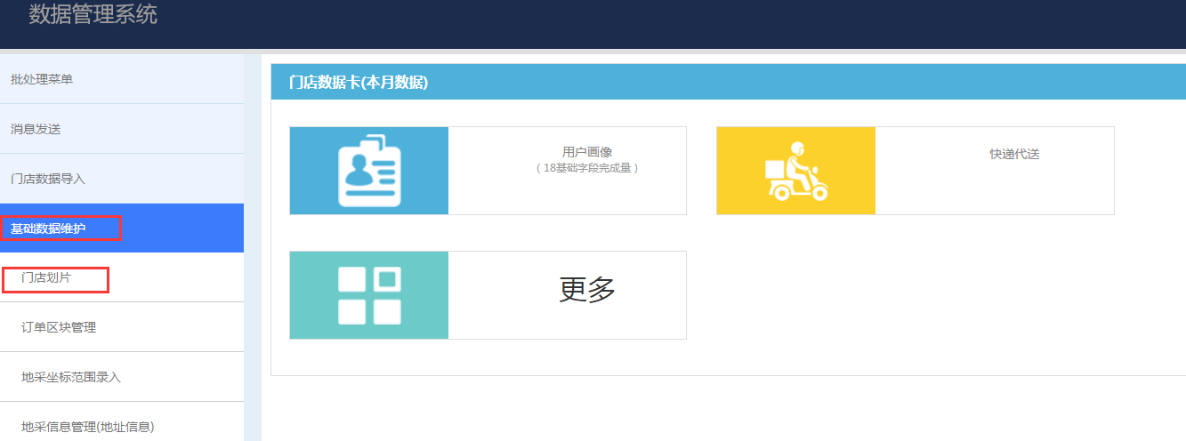
门店划片

Slide 5
门店划片功能目录
1、门店划片添加
2、门店划片删除
3、门店划片修改
4、门店划片查询

Slide 6
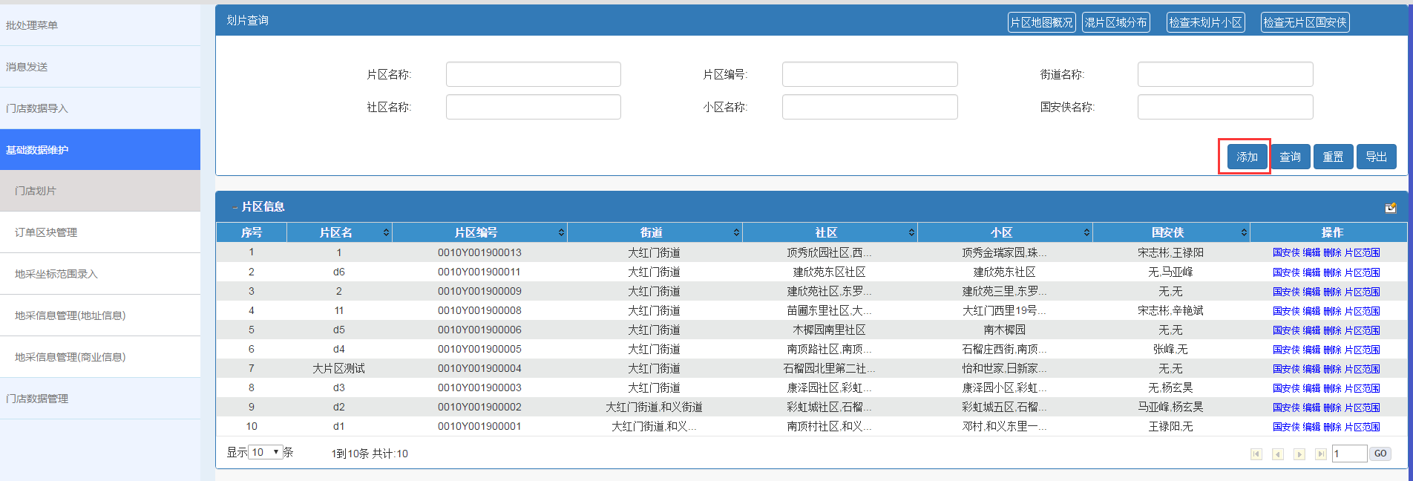
门店划片添加

Slide 7
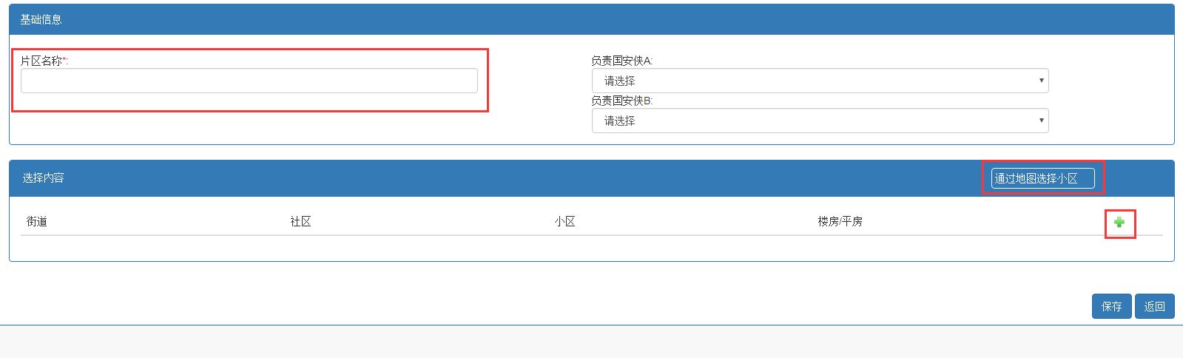
门店划片添加
两种添加小区的方式：1.通过地图添加；2.列表选择添加。

Slide 8
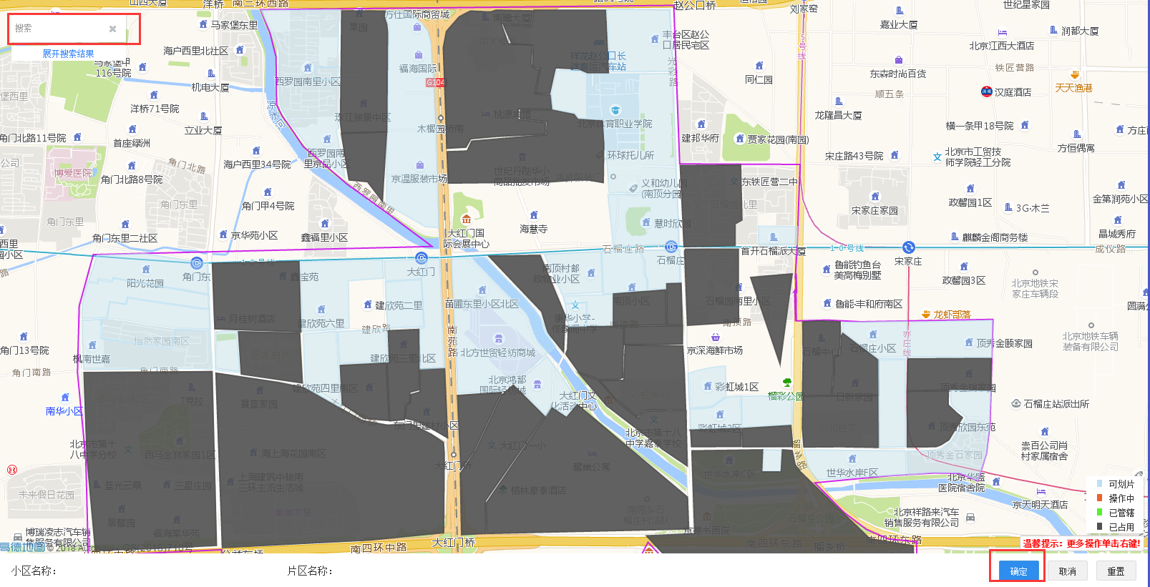
门店划片添加——通过地图添加小区
可对小区进行搜索，点击小区可在地图中定位到该小区
单击要添加的小区
点击确定

Slide 9
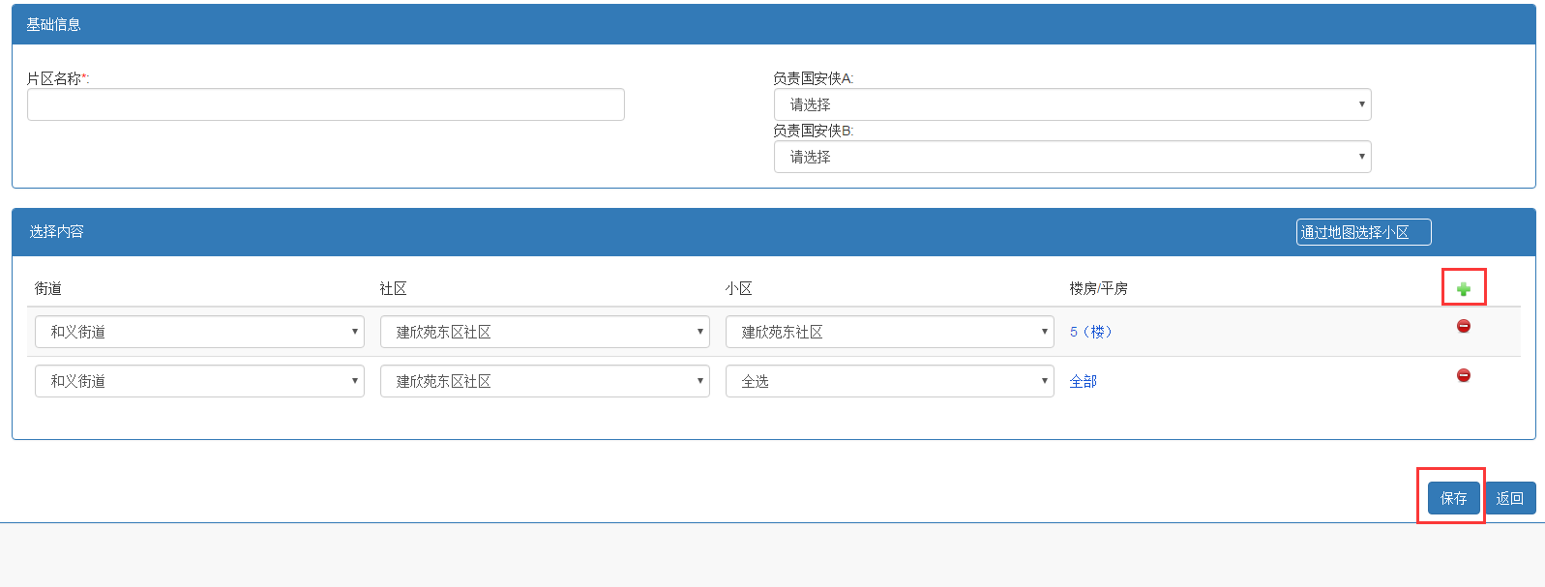
门店划片添加——通过列表添加小区
点击加号增加小区

Slide 10
门店划片功能目录
1、门店划片添加
2、门店划片删除
3、门店划片修改
4、门店划片查询

Slide 11
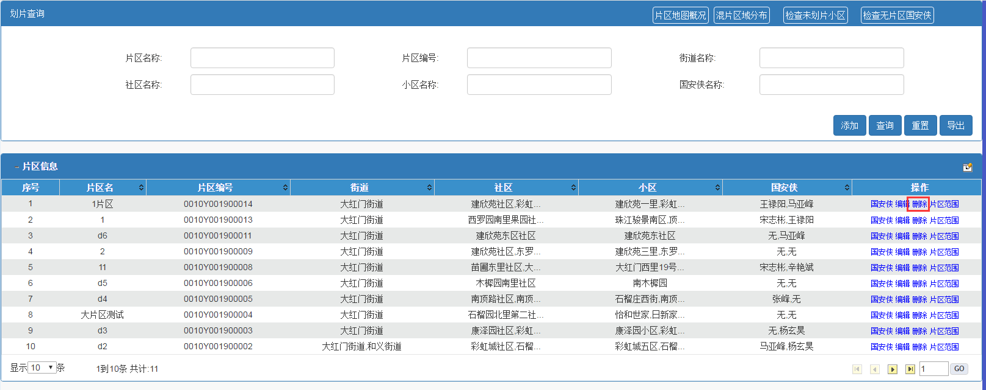
门店划片删除

Slide 12
门店划片功能目录
1、门店划片添加
2、门店划片删除
3、门店划片修改
4、门店划片查询

Slide 13
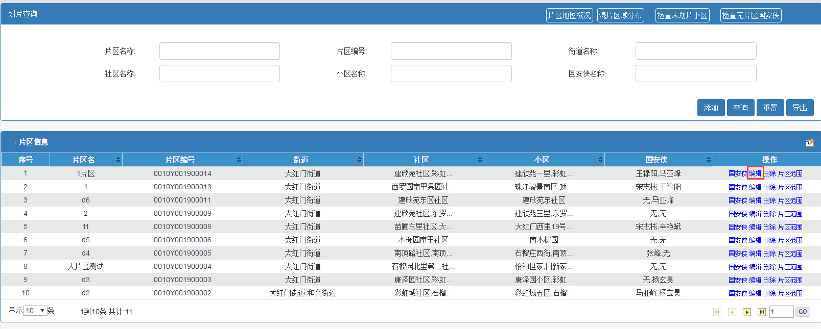
门店划片修改

Slide 14
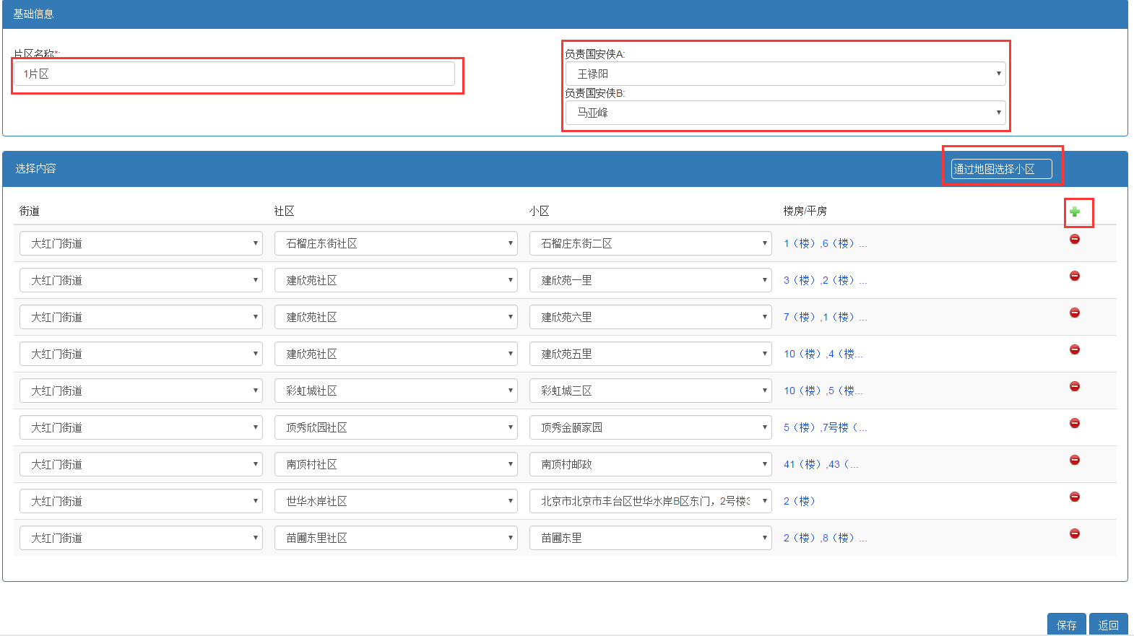
门店划片修改
两种修改小区的方式：1.通过地图修改；2.列表选择修改。

Slide 15
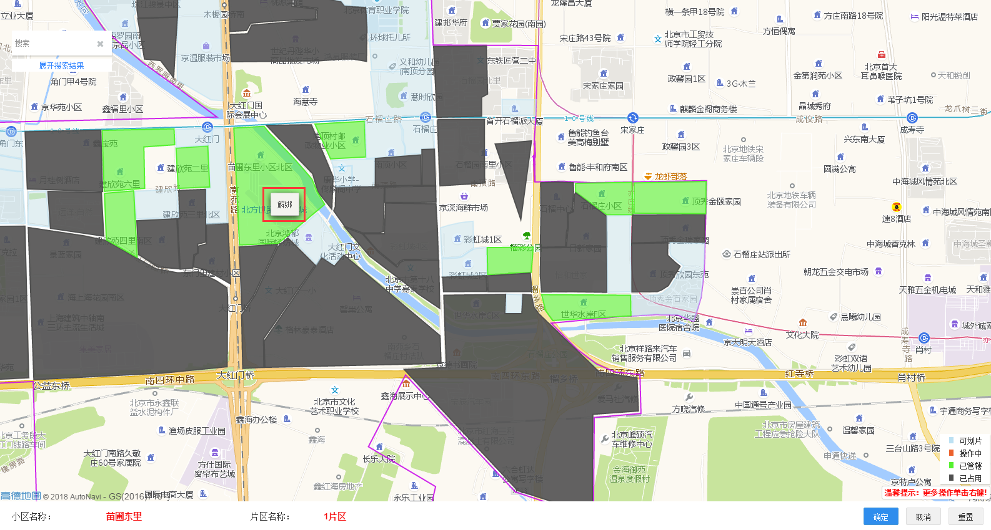
门店划片修改——通过地图修改小区
点击右键可对小区进行解绑

Slide 16
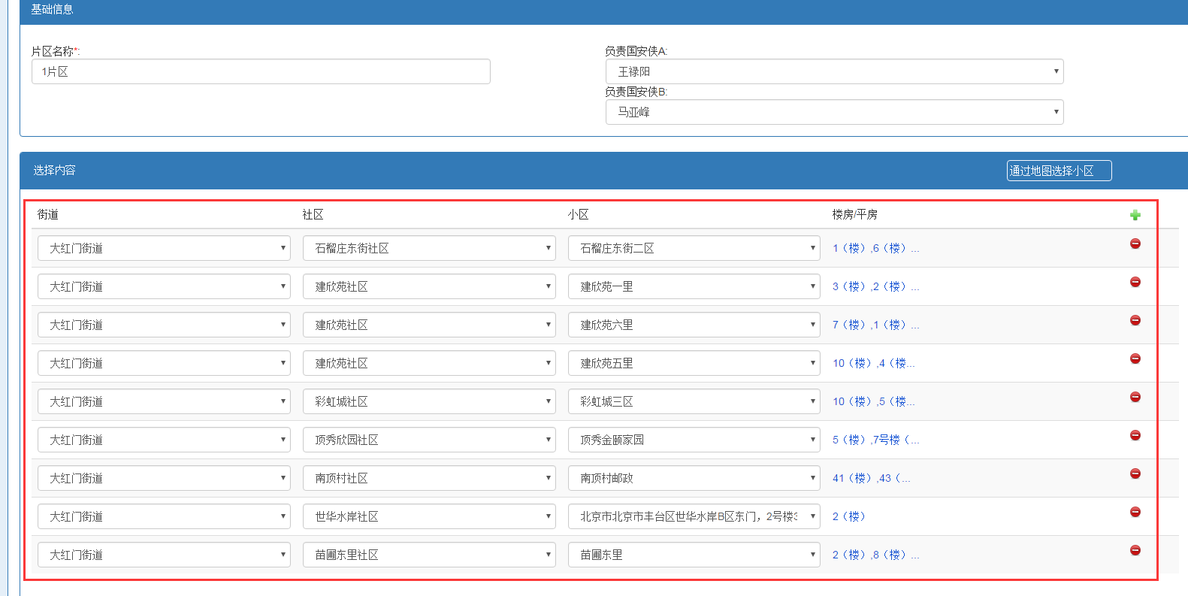
门店划片修改——通过列表修改小区
通过列表对片区内小区进行修改

Slide 17
门店划片功能目录
1、门店划片添加
2、门店划片删除
3、门店划片修改
4、门店划片查询

Slide 18
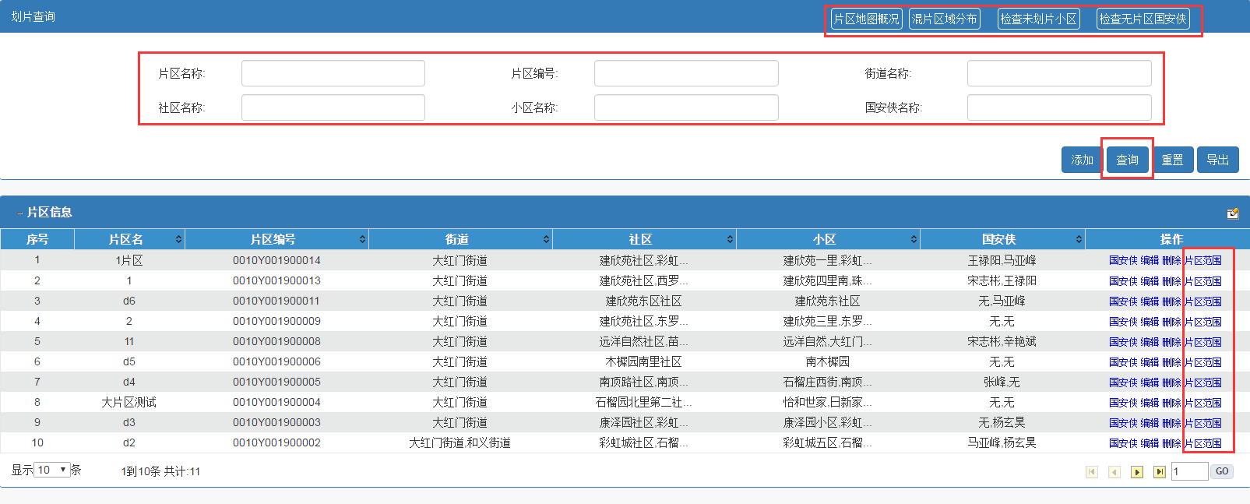
门店划片查询
可通过各种条件对片区信息进行查询

Slide 19
谢 谢

